Slide 1


Slide 2





GV ĐIỀN Ở ĐÂY
GV ĐIỀN Ở ĐÂY

Slide 3
Phần nhận xét
hoạt động tuần …
GV ĐIỀN Ở ĐÂY
GV ĐIỀN Ở ĐÂY

Slide 4






Lớp trưởng báo cáo kết quả học tập của lớp trong tuần
Các tổ trưởng báo cáo kết quả hoạt động trong tuần của tổ
Phần làm việc của
ban cán sự lớp

Slide 5

Ưu điểm:
GV ĐIỀN Ở ĐÂY
GV ĐIỀN Ở ĐÂY

Slide 6

Hạn chế:
GV ĐIỀN Ở ĐÂY
GV ĐIỀN Ở ĐÂY

Slide 7
Góc
tuyên dương
Hoa chăm chỉ
Hoa chăm chỉ

Slide 8


PHƯƠNG HƯỚNG HOẠT ĐỘNG TUẦN …
…..

Slide 9

Chúc mừng sinh nhật Tháng …
….
….

Slide 10


Slide 11

TIME LIMIT:
5 minutes
Chia sẻ những việc em đã làm để tiết kiệm điện nước.

Slide 12
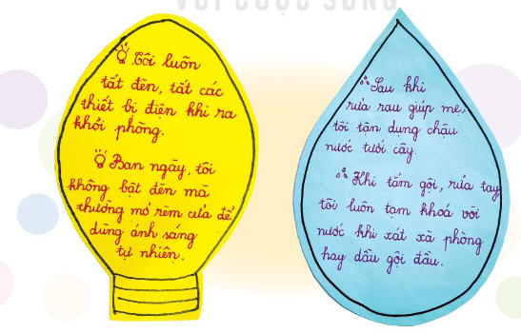
- Viết những việc đã làm để tiết kiệm điện nước.
- Cùng trưng bày và cử đại diện nhóm trình bày.

Slide 13





TRÌNH BÀY TRƯỚC LỚP

Slide 14


Nếu thực hiện thường xuyên, tiết kiệm điện, nước sẽ là một thói quen tốt của em.

Slide 15
TIME LIMIT:
5 minutes
Chia sẻ kinh nghiệm sử dụng thiết bị điện, nước đúng cách để tiết kiệm cho gia đình

Slide 16



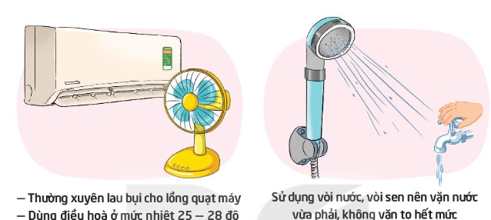
Thảo luận nhóm 4
Mỗi nhóm lựa chọn trình bày về một hoặc một số thiết bị điện, nước, cách dùng, các mẹo giảm tốn điện, nước.

Slide 17
CÙNG CHIA SẺ TRƯỚC LỚP

Slide 18
Cần đọc kĩ hướng dẫn sử dụng các thiết bị để có thể tiết kiệm được điện, nước nhiều nhất.

Slide 19





